Slide 1
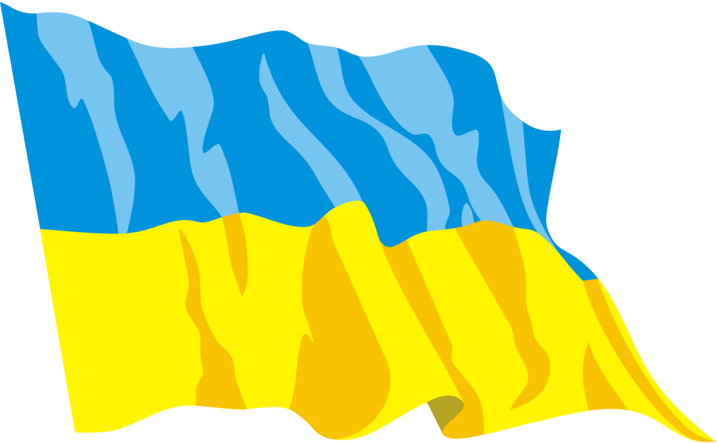

Природоохоронне законодавство України
Розумний Богдан 11-А

Slide 2


З метою збереження видового різноманіття уряди різних країн (у тому числі й України) приєдналися до розробленої МСОП Всесвітньої стратегії охорони природи, її теоретичною базою є розуміння того, що кожен вид організмів є необхідним і унікальним компонентом біосфери.
Міжнародний союз охорони природи

Slide 3
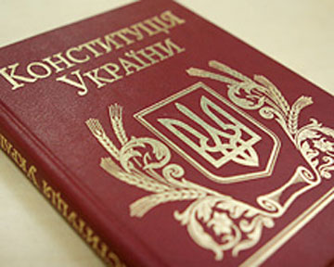
Закон України
"Про охорону навколишнього природного середовища"

Slide 4
ЗАКОНИ УКРАЇНИ
Про охорону навколишнього природного середовища
Про охорону атмосферного повітря
Про охорону земель
Про державний контроль за використанням та охороною земель
Про екологічну експертизу
Про тваринний світ
Про рослинний світ
Про Червону книгу України
Про захист рослин
Про карантин рослин
Про природно-заповідний фонд України

Slide 5
Про мисливське господарство та полювання
Про забезпечення санітарного та епідемічного благополуччя населення
Про питну воду та питне водопостачання
Про відходи
Про використання ядерної енергії та радіаційну безпеку
Про поводження з радіоактивними відходами
Про металобрухт
Про об'єкти підвищеної небезпеки

Slide 6

КОДЕКСИ
Повітряний кодекс України
Водний кодекс України
Земельний кодекс України
Лісовий кодекс України
Кодекс України про надра

Slide 7
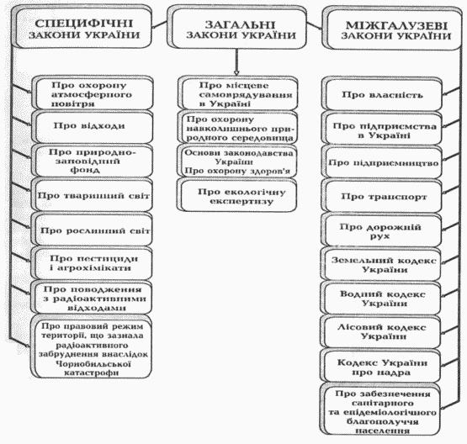
Екологічне законодавство України

Slide 8

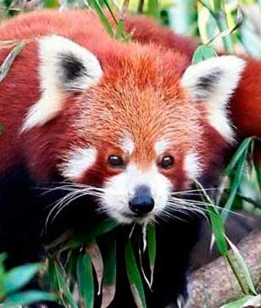
Червона книга України

Slide 9


Slide 10
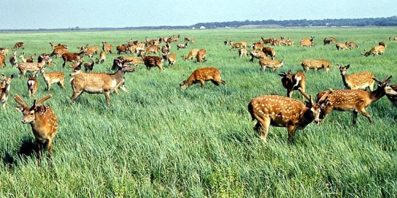
Природні
Заповідники
Біосферні
Основні види природоохоронних територій
Національні природні парки
Заказники

Slide 11
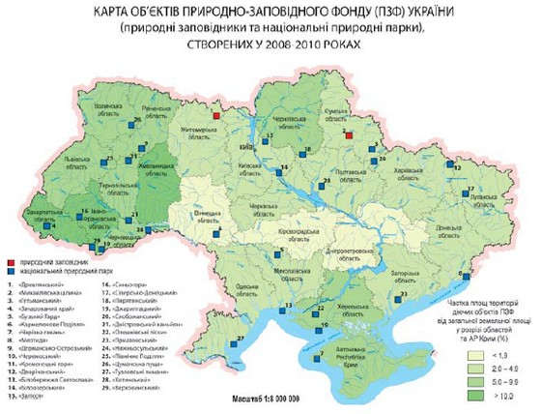

Slide 12
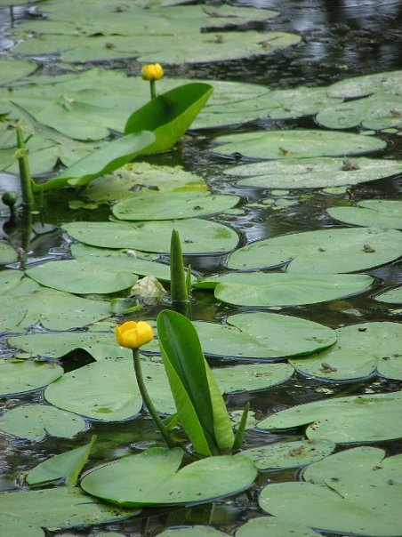

Зелена книга України

Slide 13
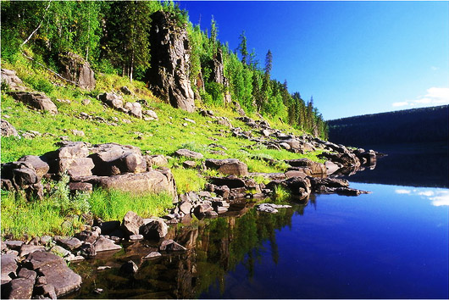
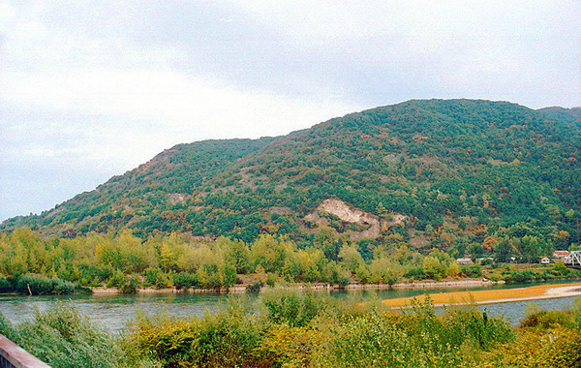
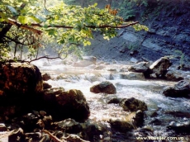
Заказники - природні території, створені для збереження і відтворення природних комплексів або окремих видів організмів. На їхній території наукову та інші види діяльності здійснюють з дотриманням вимог охорони довкілля.

Slide 14
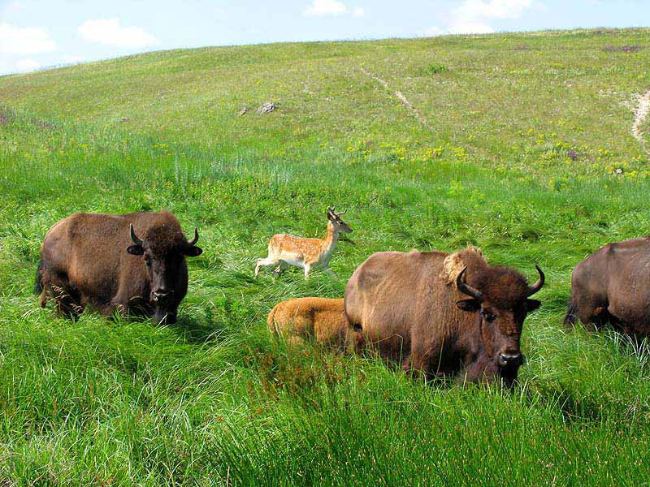
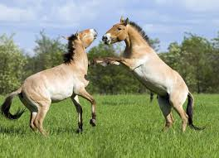
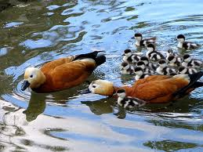
Заповíдник — територія або акваторія, на якій зберігається в природному стані весь її природний комплекс. Головні функції українських заповідників — збереження генофонду флори і фауни, охорона непорушених чи малопорушених природних ділянок (еталонів природи), вивчення екології тварин і рослин, порівняння з природними комплексами суміжних територій (для прогнозування можливих змін у природних екосистемах під впливом діяльності людини).

Slide 15
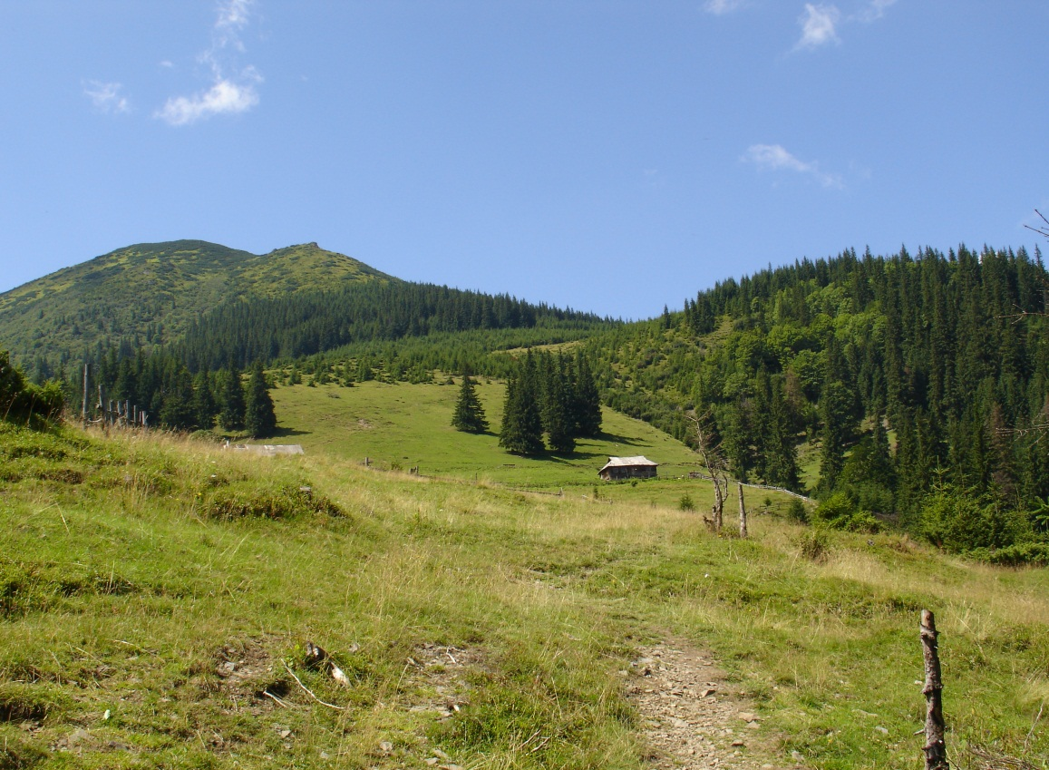
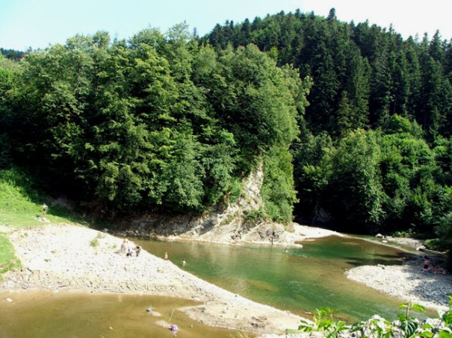
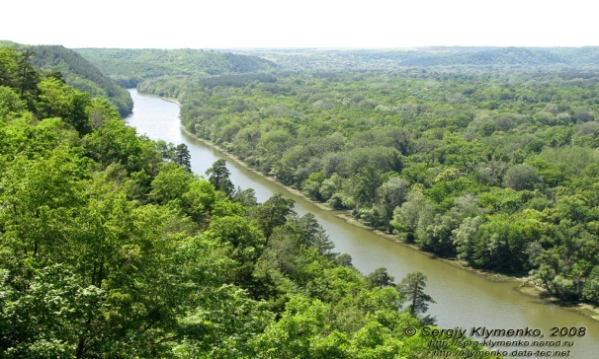
Національний або природний парк — територія, що охороняється від більшості типів людської діяльності та забруднення. На відміну від заповідників та природних резервів, де заборонена майже будь-яка діяльність людини, однією з цілей створення національних парків є відпочинок, тому вони дозволяють відвідування туристів та перебування на своїй території за певними умовами.

Slide 16
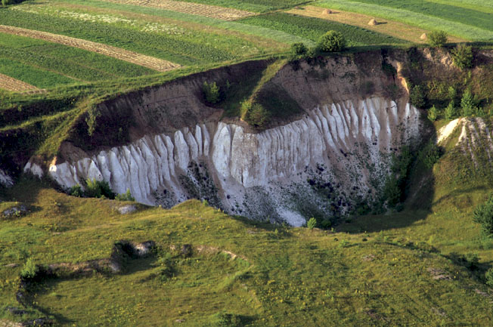
( Мезинський національний природний парк )

Slide 17
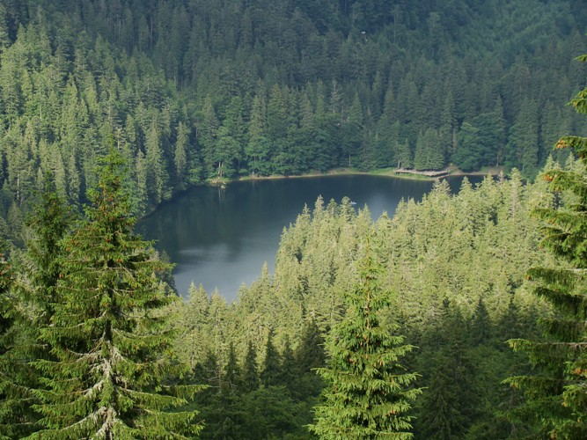
( Національний природний парк "Синевір" )

Slide 18
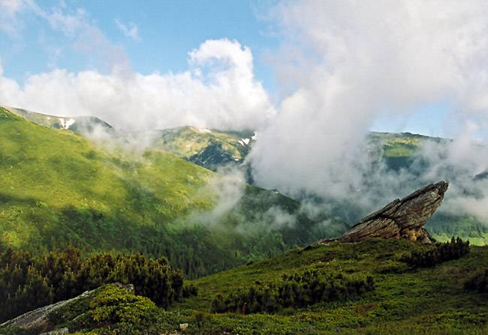
( Національний природний парк Гуцульщина )

Slide 19
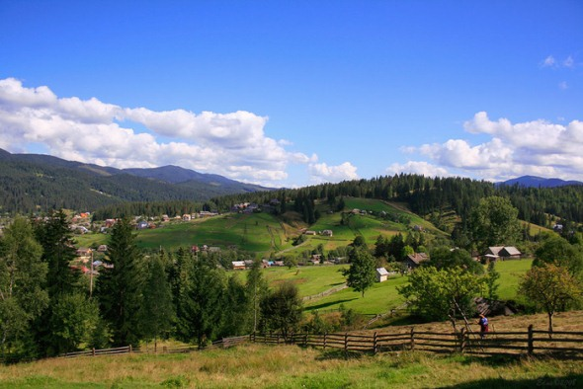
Кінець.

